Slide 1
服务模块组合优化
张洪波

Slide 2
第一部分：案例一
13:45

Slide 3
案例的初步设想<一>
我们选择了一家名为HCS的居家养老服务企业作为研究对象。HCS之前为一家老牌的社区养老院，为该社区附近的老人提供养老服务。近年来，随着人口老龄化社会的到来，居家养老服务的需求与日俱增，同时随着互联网在全球的迅猛发展，随之而来的互联网经济带来了全新的商业模式。互联网经济具有的高效率和打破地理桎梏的特点给了HCS公司启发。为了提高服务效率和服务范围，HCS公司从线下发展到线上，线上线下相结合。公司开发了居家养老服务平台，将服务的业务模块化。HCS居家养老服务平台区别于预约型平台，服务的人群一般是该公司的VIP客户，客户在网上确认订单以后，公司即派出相关人员，执行相应的模块任务，中间的服务时间连贯。具体的服务模块名称、模块实例名称、模块实例的时间和费用见表一。

Slide 4
居家养老服务组合优化的目标是寻找合适的模块实例的组合，以达到服务费用、服务时间的整体最优。考虑到一些实际情况，这个组合优化问题需要满足一些约束条件：
a.公司的预期利润率为 ；
b.根据经验,顾客所能承担的最高价格为￥1500；
c.根据经验,顾客所能忍受的最长服务时间为10h；
d.服务模块之间有先后顺序，顺序关系见图示；
e.模块实例之间的包含或排斥关系：专家医师 和骨科康复 ；

Slide 5
模块 | 模块实例 | 服务时间 | 服务费用
健康咨询模块 | 现场咨询M111 线上咨询M112 | 0.3 0.2 | 0.2 0.1
订单确认模块 | 一键寻呼M11 其他线上形式M12 | 0.1 0.3 | 0.2 0.1
人员派遣模块 | 普通医师M21 资深专家M22 | 0.2 0.15 | 0.13 0.25
远程监测模快 | 基本生理指标监控M31 视频监控M32 | 5.2 4.04 | 0.3 0.9
康复模块 | 脑血 管病康复M41 运动损伤康复M42 骨科康复M43 | 3.43 3.12 2.70 | 2.33 1.12 3.70
顾客关怀模块 | 定期的电话回访M51 家庭一站式护理M52 | 1.45 1.76 | 3.59 4.17
反馈模块 | 专人实地沟通M61 线上沟通M62 | 1.47 0.56 | 0.7 0.2

Slide 6
针对老年人的医疗服务平台
远程监控模块W5
订单确认模块W1
健康状况与需求评估模块W2
服务计划模块W3
人员派遣模块W4
康复模块W6
服务反馈模块W7
基本生理指标监控M51
一键寻呼M11
疾病现状等级评估M21
协作服务M31
专家医师M41
运动损伤康复M62
专人实地沟通M72

Slide 7
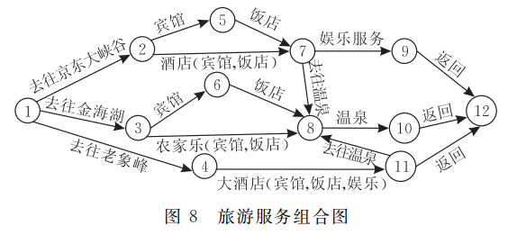
康复医学是一门以消除和减轻人的功能障碍，弥补和重建人的功能缺失，设法改善和提高人的各方面功能的医学学科，也就是功能障碍的预防、诊断、评估、治疗、训练和处理的医学学科。体育疗法是现代康复医学的重要内容和手段。而护理学是以自然科学和社会科学理论为基础的研究维护、促进、恢复人类健康的护理理论、知识、技能及其发展规律的综合性应用科学。护理学包含了自然科学，如生物学、物理学、化学、解剖学、生理学等

Slide 8
表二 模块实例之间的邻接矩阵图
序号 | 1 | 2 | 3 | 4 | 5 | 6 | 7 | 8 | 9 | 10 | 11 | 12 | 13 | 14
1 | 0 | 0 | 1 | 1 | 0 | 0 | 0 | 0 | 0 | 0 | 0 | 0 | 0 | 0
2 | 0 | 0 | 1 | 1 | 0 | 0 | 0 | 0 | 0 | 0 | 0 | 0 | 0 | 0
3 | 0 | 0 | 0 | 0 | 1 | 1 | 1 | 1 | 1 | 0 | 0 | 0 | 0 | 0
4 | 0 | 0 | 0 | 0 | 1 | 1 | 1 | 1 | 1 | 0 | 0 | 0 | 0 | 0
5 | 0 | 0 | 0 | 0 | 0 | 0 | 0 | 0 | 0 | 0 | 0 | 1 | 1 | 0
6 | 0 | 0 | 0 | 0 | 0 | 0 | 0 | 0 | 0 | 0 | 0 | 1 | 1 | 0
7 | 0 | 0 | 0 | 0 | 0 | 0 | 0 | 0 | 0 | 1 | 1 | 0 | 0 | 0
8 | 0 | 0 | 0 | 0 | 0 | 0 | 0 | 0 | 0 | 1 | 1 | 0 | 0 | 0
9 | 0 | 0 | 0 | 0 | 0 | 0 | 0 | 0 | 0 | 1 | 1 | 0 | 0 | 0
10 | 0 | 0 | 0 | 0 | 0 | 0 | 0 | 0 | 0 | 0 | 0 | 1 | 1 | 0
11 | 0 | 0 | 0 | 0 | 0 | 0 | 0 | 0 | 0 | 0 | 0 | 1 | 1 | 1
12 | 0 | 0 | 0 | 0 | 0 | 0 | 0 | 0 | 0 | 0 | 0 | 0 | 0 | 1
13 | 0 | 0 | 0 | 0 | 0 | 0 | 0 | 0 | 0 | 0 | 0 | 0 | 0 | 1

Slide 9
模型及假设：
①符号说明：

Slide 11
②数学模型：
CPLEX作模型检验

Slide 12
CPLEX作模型检验：
①费用最小：

Slide 13
②时间的目标函数

Slide 15
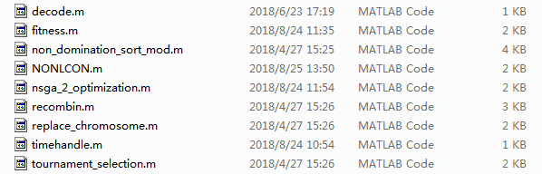
③程序实现：

Slide 16
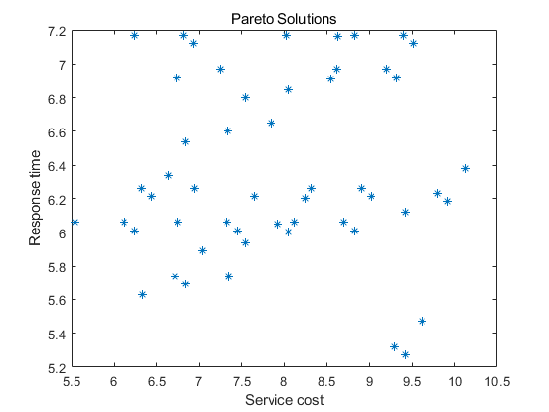
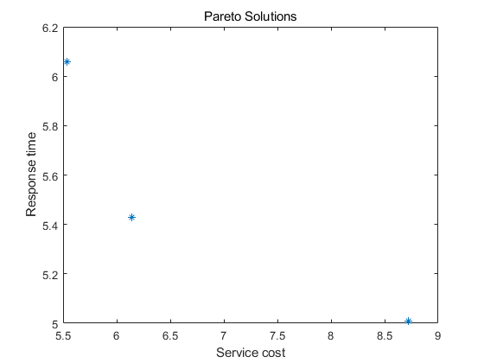

Slide 18
第二部分：案例二

Slide 19
案例的初步设想<二>
我们选择了一家名为土巴兔的装修公司作为研究对象。土巴兔是国内排名第一的装修网站，是中国互联网装修服务的开创者与领导者。自2008年创办以来，土巴兔始终秉承“客户第一”的经营理念，始终处于高速度而稳健的发展势态。目前，土巴兔已经开通250个城市的分站，汇集全国近7万家正规装修公司，85万名室内设计师以及27家分公司。公司通过线上线下相结合的形式开展业务。由于不同面积的房屋装修费用差异巨大，所以为了研究的方便，选择的研究对象为90 的住宅。考虑到公司的隐私，略去了一些服务项目。具体的服务模块名称、模块实例名称、模块实例的时间和费用见表一。

Slide 20
装修服务组合优化的目标是寻找合适的模块实例的组合，以达到服务费用、服务时间的整体最优。考虑到一些实际情况，这个组合优化问题需要满足一些约束条件：
a.公司的预期利润率为 ；
b.根据经验,顾客所能承担的装修服务的最高价格为￥100000；
c.根据经验,顾客所能忍受的最长装修服务时间为1500h；
d.服务模块之间有先后顺序，顺序关系见图示；
e.模块实例之间的包含或排斥关系：
包容关系：清包 和清包施工模式 ；半包 和半包施
工模式 ；
排斥关系：清包 和进口材料&专业队伍 、一般材料&专
业队伍 ；

Slide 21
图一 服务模块及模块实例
模块 | 模块实例 | 服务时间 | 服务费用
装修知识咨询模块 | 现场样房观摩M11 线上模型展示M12 | 2 1 | 1 0.8
装修风格设计模块 | 简约M21 简欧M22 现代M23 美式M24 中式M25 北欧M26 | 1 2 2 3 6 5 | 3 3.5 4 5 6 7
预算及订单确认模块 | 全包M31 半包M32 清包M33 | 1 2 3 | 2 1 0.8
监控模块 | 现场监控M41 远程视频监控M42 | 1000 1440 | 5 1
拆改模块 | 新房模式 M51 二手房模式M52 | 120 168 | 60 80

Slide 22
水电改造模块 | 清包施工模式M61 半包施工模式M62 家装公司模式M63 成品水电模式M64 | 192 168 144 120 | 60 80 70 100
泥瓦/木工模块 | 进口材料&专业队伍M71 一般材料&专业队伍M72 专业队伍M73 | 528(22) 504(21) 480(20) | 800 600 300
油漆模块 | 刷漆M81 滚涂M82 喷涂M83 | 432(18) 360(15) 288(12) | 100 250 330
安装模块 | 私人定制版M91 大众版M92 | 120(5) 96(4) | 500 300
服务关怀模块 | 定期的电话回访M101 随机回访M102 基于投诉的回访M103 | 10 15 12 | 3 1 2
时间单位：小时
费用单位：百元

Slide 23
监控模块W4
装修知识咨询模块W1
装修风格设计模块W2
预算及订单确认模块W3
拆改模块W5
水电改造模块W6
泥瓦/木工模块W7
油漆模块W8
安装模块W9
顾客关怀模块W10
现场监控M41
现场观摩M11
北欧M26
全包M31
新房模式M51
成品水电M64
专业队伍M72
滚漆M82
私人定制版M91
随机回访M102

